Slide 1
XML
Лекція 21

Slide 2
Напівструктурована модель даних
У НМД інформація, асоційована зі схемою (каталогом) міститься разом з даними, які часом називають самоописуваними (self-describing). Така БД не має чіткого розмежування між даними та схемою.
Структура даних більшою мірою залежить від застосування, яке використовує такі дані. Частково структуровані дані (ЧСД) природньо моделюються у термінах графів, які містять мітки, що надають семантику обгорненій ними структурі. НМД БД мають характер вкладених баз даних, які допускають вкладеність даних та можливі циклічні посилання між об'єктами.
Причиною використання ЧСД є
по-перше - наявність джерел даних, які хотілося б трактувати як БД (структура), однак які не можуть бути обмежені певною схемою даних.
По-друге - необхідність мати максимально гнучкий формат представлення даних для обміну такими даними між незв'язаними між собою джерелами даних.
По-третє - у випадку обробки структурованих даних людьми, зручніше (для людей) розглядати їх як частково структуровані.
Notes:
У напівструктурованій моделі даних інформація, яка звичайно асоціюється зі схемою (каталогом) міститься разом з даними, які часом називають саомописуваними (self-describing). Така БД не має чіткого розмежування між даними та схемою. Структура даних більшою мірою залежить від застосування, яке використовує такі дані. Частково структуровані дані природньо моделюються у термінах графів, які містять мітки, що надають семантику обгорненій ними структурі. Такі БД мають характер вкладених баз даних, які допускають вкладеність даних та можливі циклічні посилання між об'єктами.Причиною використання частково структурованих даних є по-1-ше наявність джерел даних, які хотілося б трактувати як бази даних (структура), однак які не можуть бути обмежені певною схемою даних. По-2ге - необхідністьма ти максимально гнучкий формат представлення даних для обміну такими даними між незвязаними між собою джерелами даних.
По-3тє, у випадку обробки структурованих даних людьми, зручніше (для людей) розглядати їх як частково структуровані

Slide 3
Стандарт XML (1998, останнє, четверте видання 2006) визначає набір базових лексичних та синтаксичних правил для побудови мови описання інформації шляхом застосування простих тегів. Цей формат достатньо гнучкий для того, аби бути придатним для застосування в різних галузях.
Стандарт визначає мета мову, на основі якої, шляхом запровадження обмежень на структуру та зміст документів визначаються специфічні, предметно-орієнтовані мови розмітки даних.
Узагальненим випадком є SGML (Standard General Markup Language).
Основні поняття
  Коректність (well formed) - Коректний документ (англ. well-formed document) відповідає всім синтаксичним правилам XML.
  Документ- некоректний, не може називатись XML-документом.
  Сумісний синтаксичний аналізатор (англ. Conforming parser) не повинен обробляти некоректні документи.
Notes:
Стандарт XML (1998, останнє, 4те видання 2006) визначає набір базових лексичних та синтаксичних правил для побудови мови описання інформації шляхом застосування простих тегів. Він( формат) достатньо гнучкий для застосування в різних галузях. Іншими словами, запропонований стандарт визначає метамову, на основі якої, шляхом запровадження обмежень на структуру та зміст документів визначаються специфічні, предметно-орієнтовані мови розмітки даних. Узаг.випадком є SGML (Standard General Markup Language). Основні поняття / Коректність (well formed) - Коректний документ (англ. well- formed document) відповідає всім синтаксичним правилам XML. Документ, що не є коректним, не може називатись XML- документом. Сумісний синтаксичний аналізатор (англ. Conforming parser) не повинен обробляти такі документи.

Slide 4
  Коректний XML документ має:
    Лише один елемент у корені.
    Непорожні елементи розмічено початковим та кінцевим тегами
    (наприклад, <пункт>Пункт 1</пункт>).
    Порожні елементи можуть помічатись «закритим» тегом,
    наприклад <IAmEmpty />.
    Що еквівалентно <IAmEmpty></IAmEmpty>.
Один елемент не може мати декілька атрибутів з однаковим іменем.
Значення атрибутів знаходяться або в одинарних ('),
або у подвійних (") лапках.
Теги можуть бути вкладені, але не можуть перекриватись.
Кожен некореневий елемент мусить повністю знаходитись в іншому елементі.
Документ має складатися тільки з правильно закодованих дозволених символів множини Юнікоду.
XML-процесор обов'язково має розуміти UTF-16 та UTF-8.
Фактичне та задеклароване кодування (англ. character encoding) документа мають збігатись.
Кодування може бути задекларовано ззовні, як у заголовку «Content-Type» при передачі по протоколу HTTP, або в самому документі використанням явної розмітки на самому початку документа. У разі відсутності інформації про кодування, документ має бути в кодуванні UTF-8 (або його підмножині ASCII).
Notes:
Зокрема, коректний XML документ має:
*Лише один елемент у корені.
*Непорожні елементи розмічено початковим та кінцевим тегами (наприклад, <пункт>Пункт 1</пункт>)
Порожні елементи можуть помічатись «закритим» тегом, наприклад <IAmEmpty />. Такий тег еквівалентний парі <IAmEmpty></IAmEmpty>.
*Один елемент не може мати декілька атрибутів з однаковим іменем. Значення атрибутів знаходяться або в одинарних ('), або у подвійних (") лапках.
*Теги можуть бути вкладені, але не можуть перекриватись. Кожен некореневий елемент мусить повністю знаходитись в іншому елементі.
*Документ має складатися тільки з правильно закодованих дозволених символів множини Юнікоду. Єдиними кодуваннями, які обов'язково має розуміти XML-процесор, є UTF-16 та UTF-8.
Фактичне та задеклароване кодування (англ. character encoding) документа мають збігатись. Кодування може бути задекларовано ззовні, як у заголовку «Content-Type» при передачі по протоколу HTTP, або в самому документі використанням явної розмітки на самому початку документа. У разі відсутності інформації про кодування, документ має бути в кодуванні UTF-8 (або його підмножині ASCII).
Наступні основні поняття /Валідність (valid) - Документ називається валідним, якщо він є коректним, містить посилання на граматичні правила та повністю відповідає обмеженням, вказаним у цих правилах (DTD або XML Schema або іншому подібному документі).
/Синтаксичний аналізатор (parser) - Синтаксичним аналізатором називається програма або компонент, що читає XML-документ, проводить синтаксичний аналіз, та відтворює його структуру. Якщо синтаксичний аналізатор перевіряє документ на валідність, то такий аналізатор називають валідатором.

Slide 5
Валідність (valid)
– Документ називається валідним, якщо він є коректним, містить посилання на граматичні правила та повністю відповідає обмеженням, вказаним у цих правилах (DTD або XML Schema або іншому подібному документі).
Синтаксичний аналізатор (parser)
– СА називається програма або компонент, що читає XML-документ, проводить синтаксичний аналіз, та відтворює його структуру. Якщо СА перевіряє документ на валідність, то такий аналізатор називають валідатором.
Notes:
Отже валідність XML документа – це коректниий документ, який містить посилання на граматичні правила та повністю відповідає обмеженням, вказаним у цих правилах (правила оголошують у DTD або XML Schema або іншому подібному документі).
СА називається програма або компонент, що читає XML-документ, проводить синтаксичний аналіз, та відтворює його структуру. Якщо СА перевіряє документ на валідність, то такий аналізатор називають валідатором.

Slide 6
Фізична структура
Сутності (Entity). Головною сутністю є зміст документа.
Посилання на сутності (&назва; в самому документі, та,
наприклад %назва; у визначені його типу)
можуть слугувати в ролі позначень спеціальних символів, посилань на спеціальні символи
(вказуючи коди символів &#десяткове;, або &#xшістнадцяткове;)
або окремих документів чи фрагментів тексту.
XML декларація, в ній вказується версія XML, кодування та інша допоміжна інформація.
<?xml version="1.0" encoding="UTF-8" standalone="yes"?>
Декларація типу документа може застосовуватись для того, аби додавати нові типи сутностей та визначати логічну структуру документа.
Notes:
Фізична структура складається з
*Сутності (Entity). Головною сутністю є зміст документа.
Інші можливі сутності вказуються із допомогою
Посилання на сутності (&назва; в самому документі, та, наприклад %назва; у визначені його типу) можуть слугувати в ролі позначень спеціальних символів, посилань на спеціальні символи
(вказуючи коди символів&#десяткове;, або &#xшістнадцяткове;) або окремих документів чи фрагментів тексту.
Також фіз.структура містить
XML декларацію, в ній вказується версія XML, кодування та інша допоміжна інформація.
<?xml version="1.0" encoding="UTF-8" standalone="yes"?>
Також вказується * Декларація типу документа, яка може застосовуватись для того, аби додавати нові типи сутностей та визначати логічну структуру документа.

Slide 7
Логічна структура
XML-документ має ієрархічну логічну структуру, і може представлятись у вигляді дерева.
Вузлами дерева можуть бути:
Елементи, фізична структура яких складається із:
  коректної пари відкриваючого та закриваючого тегів
  (<Назва-тега>) та (</Назва-тега>), або
  тега порожнього елемента (<Назва-тега />),
Атрибути, що мають вигляд пар ключ-значення
(назва атрибута="значення атрибута")
і знаходяться або у відкриваючому, або у порожньому тегу (подібно до метаданих),
Вказівки обробки документа (Processing Instruction)
(<?Обробник параметр ?>),
Коментарі (<!-- Текст коментаря -->),
Текст, або у вигляді простого тексту, або фрагментів CDATA
(<![CDATA[ довільний текст]]>).
XML-документ повинен мати лише один кореневий елемент.
Решта елементів є піделементами кореневого елемента.
Notes:
Лог.структура. XML документ має ієрархічну логічну структуру, і може представлятись у вигляді дерева.
Вузлами цього дерева можуть бути:
Елементи, фізична структура яких складається із:
коректної пари відкриваючого та закриваючого тегів (<Назва-тега>) та (</Назва-тега>), або
тега порожнього елемента (<Назва-тега />),
Атрибути, що мають вигляд пар ключ-значення (назва атрибута="значення атрибута") і знаходяться або у
відкриваючому, або у порожньому тегу (подібно до метаданих),
Вказівки щодо обробки документа (Processing Instruction) (<?Обробник параметр ?>)
Коментарі (<!-- Текст коментаря -->)
Текст, або у вигляді простого тексту, або
фрагментів CDATA (<![CDATA[ довільний текст]]>).
XML-документ повинен мати лише один кореневий елемент. Решта елементів є піделементами цього кореневого елемента.

Slide 8
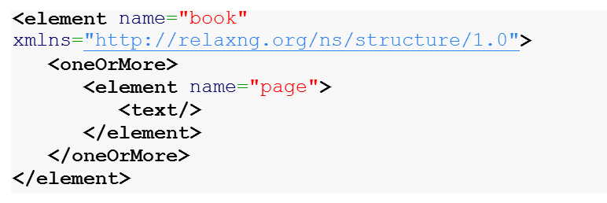
Перевірка валідності
Стандарт ISO DSDL (Document Schema Description Languages, мови описання схем документів) об'єднує малі мови схем, кожна із яких призначена для розв'язання окремих проблем.
RELAX NG. (REgular LAnguage for XML Next Generation)
Схема може бути описана як вкладена структура, що описує кореневий елемент і структуру вкладених у нього елементів.
Не допускається рекурсивна вкладеність.
Складні схеми можуть описуватися посиланнями на іменовані шаблони описів, які містяться окремо у схемі.
Notes:
Перевірка валідності
Стандарт ISO DSDL (Document Schema Description Languages, мови описання схем документів) об'єднує широке коло малих мов схем, кожна із яких призначена для розв'язання окремих проблем.
RELAX NG. (REgular LAnguage for XML Next Generation)
Схема може бути описана як вкладена структура, що описує кореневий елемент і структуру вкладених у нього елементів.
Приклад на слайді
Тут Не допускається рекурсивна вкладеність.
Складні схеми можуть описуватися посиланнями на іменовані шаблони описів, які містяться окремо у схемі.

Slide 9
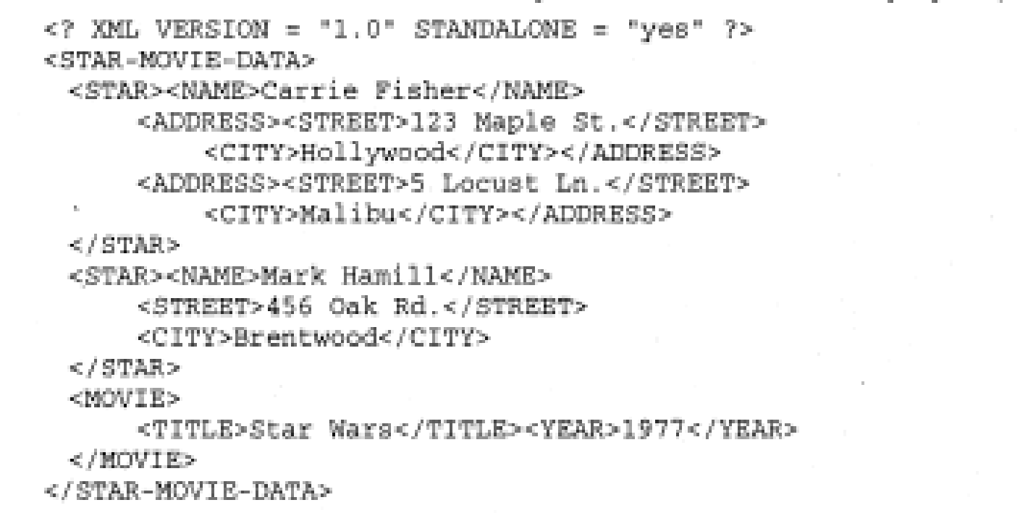
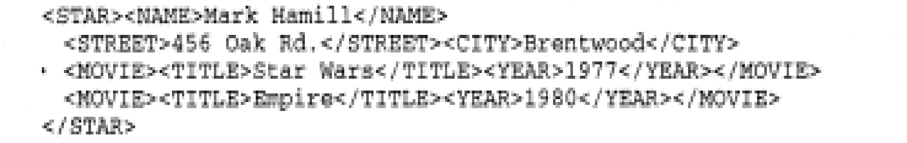
XML документ із відомостями про кінофільми та акторів.
Інформація про кінофільми, в яких знімалися актори.

Slide 10
DTD (Document Type Definition) - це 2 поняття:
опис схем SGML документа
мова схеми для опису фактичних синтаксичних правил метамов розмітки.
DTD описує схему документу для певної розмітки через набір оголошень (параметрів, елементів та атрибутів), що описують його клас (або тип) з точки зору синтаксичних обмежень документа.
DTD також може описувати конструкції, необов'язково потрібні для визначення структури документа, але які можуть впливати на інтерпретацію певних документів.
Для зв'язування документа з DTD, треба на початку документа вказати елемент оголошення типу документа.
Оголошення можуть бути двох видів:
•
Внутрішнє. Набір оголошень міститься в самому тексті документу.
<!DOCTYPE foo [<!ENTITY greeting "helloworld">] >
Зовнішнє. Набір оголошень міститься в окремому файлі який привязується через публічний ідентифікатор. <!DOCTYPE html PUBLIC "-//W3C//DTD XHTML"
"http://www.w3.org/TR/xhtml/transitional.dtd">
Оголошення об'єкту-параметра -
<!ENTITY % fontstyle "TT| I | B | BIG | SMALL">
- оголошує параметр fontstyle який може містити у собі групу тегів - TT або I , або B або BIG, або SMALL.
Оголошення елемента - <!ELEMENT DL - - (DT|DD)+>
Оголошення атрибутів - <!ATTLIST MAP name CDATA #IMPLIED >
Notes:
Найдавнішим форматом схем для XML є успадкований від SGML формат визначення типу документа (Document Type Definition, DTD). У той час, як через включення до стандарту XML 1.0 DTD став поширеним форматом схем, він має такі обмеження:
Відсутність нових можливостей XML, із найважливішою з посеред них простори назв.
Брак виразності. Деякі формальні аспекти XML-документів неможливо відобразити в DTD.
Використовується спеціалізований, заснований не на XML синтаксис для опису схем.
DTD все ще використовується в багатьох програмах, оскільки він вважається найпростішим форматом для аналізу та збереження.
DTD описує схему документу для певної розмітки через набір оголошень (параметрів, елементів та атрибутів), що описують його клас (або тип) з точки зору синтаксичних обмежень документа.
DTD також може описувати конструкції, необов'язково потрібні для визначення структури документа, але які можуть впливати на інтерпретацію певних документів.
Для зв'язування документа з DTD, треба на початку документа вказати елемент оголошення типу документа.
Оголошення можуть бути двох видів:
Внутрішнє. Набір оголошень міститься в самому тексті документу.
<!DOCTYPE foo [<!ENTITY greeting "helloworld">] >
Зовнішнє. Набір оголошень міститься в окремому файлі який привязується через публічний ідентифікатор. <!DOCTYPE html PUBLIC "-//W3C//DTD XHTML"
"http://www.w3.org/TR/xhtml/transitional.dtd">
Оголошення об'єкту-параметра –
<!ENTITY % fontstyle "TT| I | B | BIG | SMALL">
оголошує параметр fontstyle який може містити у собі групу тегів - TT або I , або B або BIG, або SMALL.
Оголошення елемента - <!ELEMENT DL - - (DT|DD)+>
Оголошення атрибутів - <!ATTLIST MAP name CDATA #IMPLIED >

Slide 11
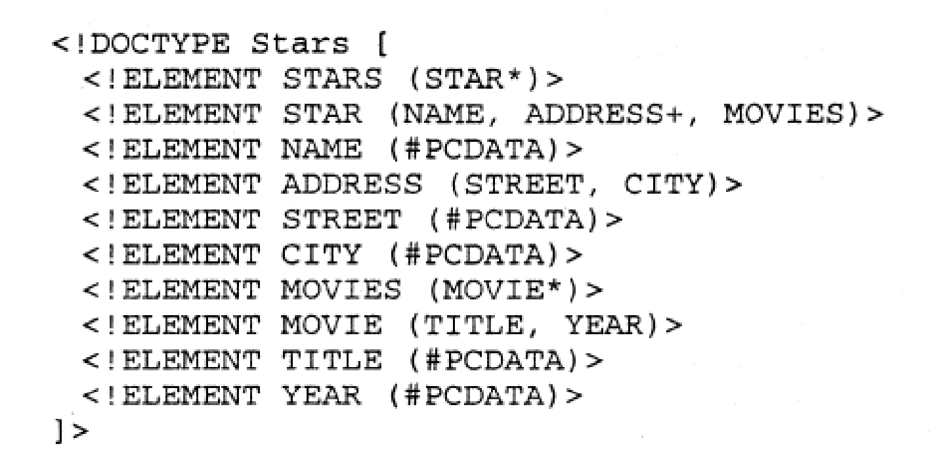
DTD для представлення XML -документів про акторів.

Slide 12
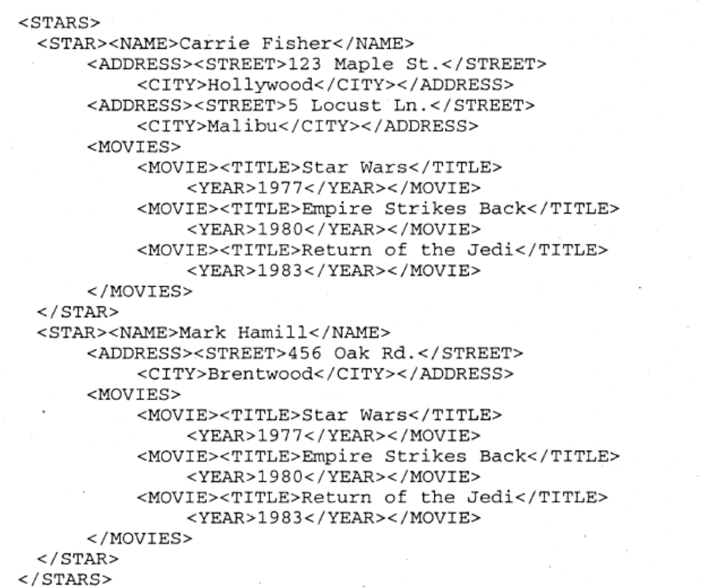
Приклад документа, що відповідає DTD вимогам
представлення XML-документів про акторів.

Slide 13
Schema
мова опису схем XML опублікована 2001 року консорціумом W3C в якості рекомендацій.
Використовується для визначення валідності XML документа.
Примірник схеми називається визначенням схеми (XML Schema Definition - XSD)
XSD містить:
оголошення елементів
визначає властивості елементів
оголошення атрибутів
визначає властивості атрибутів
описи простих і складених типів даних:
модель груп або опис груп атрибутів - іменовані групи елементів і атрибутів для повторного використання у схемі
використання атрибутів (attribute use) - описує відношення складних типів і описів атрибутів і вказує обмеження накладені на значення атрибутів
використання елемента - описує відношення складних типів та елементів
Notes:
На заміну DTD було розроблено нову мову схем — XML Schema (буквально — XML-схема), скорочено позначається як XSD (від англ. XML Schema Definition). XSD набагато потужніші за DTD в описанні заснованих на XML мов. Вони використовують багатий набір типів даних, підтримують детальніші обмеження на структуру документів, та повинні оброблятись складнішими системами. XSD побудовано на основі XML, що робить можливим використання звичайних інструментів XML для їхньої обробки, хоча реалізації XSD вимагають набагато більше аніж просто можливість читати XML.
Примірник схеми називається визначенням схеми (XML Schema Definition - XSD) XSD містить:
оголошення елементів
визначає властивості елементів
оголошення атрибутів
визначає властивості атрибутів
описи простих і складених типів даних:
модель груп або опис груп атрибутів - іменовані групи елементів і атрибутів для повторного використання у схемі
використання атрибутів (attribute use) - описує відношення складних типів і описів атрибутів і вказує обмеження накладені на значення атрибутів
використання елемента - описує відношення складних типів та елементів
Серед недоліків XSD називають такі:
Специфікація дуже велика, що робить її складною для розуміння та реалізації.
Оснований на XML синтаксис додає надмірності мові, що ускладнює читання та запис XSD.
Валідація відносно схеми може бути дорогим додатком до синтаксичного аналізу XML-документів.
Можливості моделювання дуже обмежені, без можливості впливу значень атрибутів на вміст елементів.
Модель отримання типів даних є дуже обмеженою, зокрема в тому, що отримання шляхом розширення є рідко коли корисним.
Механізми ключа/посилання на ключ/унікальності не враховують тип даних.
Концепція PSVI (англ. Post Schema Validation Infoset) не має стандартного представлення або прикладного програмного інтерфейсу, що працює проти незалежності від реалізації, якщо не виконується повторна валідація.

Slide 14
Типи даних будуються на основі примітивів -
(anyURI, base64Binary, boolean, date, dateTime, decimal, double, duration, float, hexBinary, gDay, gMonth, gMonthDay, gYear, gYearMonth, NOTATION, QName, string and time)
і конструюються з них за допомогою трьох механізмів -
обмеження,
списку (послідовність значень) та
об'єднання (можливість вибору значення із декількох типів).
Інше використання схеми -
генерація коду на основі XML,
генерація документації структури XML файлів.
Синтаксичні аналізатори
DOM, SAX, StaX парсери.
Парсери базовані на структурі, подіях,
навігаційні парсери на основі завантажених даних.
Notes:
Типи даних будуються на основі примітивів -
(anyURI, base64Binary, boolean, date, dateTime, decimal, double, duration, float, hexBinary, gDay, gMonth, gMonthDay, gYear, gYearMonth, NOTATION, QName, string and time)
і конструюються з них за допомогою трьох механізмів -
обмеження,
списку (послідовність значень) та
об'єднання (можливість вибору значення із декількох типів).
Інше використання схеми -
генерація коду на основі XML,
генерація документації структури XML файлів.
Обробка XML-документів[ред. | ред. код]
До XML-обробки відносяться форматування, синтаксичний аналіз, редагування, перевірка коректності і перетворення в інші формати^{[4]}.
До традиційних технологій обробки XML-документів належать такі три технології:
Написання програм на мові програмування із використанням API SAX.
Написання програм на мові програмування із використанням API DOM.
Застосування механізму перетворення та фільтра.

Slide 15
Перетворення документів та запити XML
XSL - eXtensible Stylesheet Language - мова для вираження стилів.
XSL складається з двох частин -
мови трансформацій ;
словника для специфікації семантики форматування.
Стилі XSL встановлюють відображення класів XML документа за допомогою опису того, як примірник класу буде перетворений (трансформований) в XML документ, який використовує словник форматування.
Обробник стилів XSL
приймає XML документ та стиль XSL
дає на виході відображення вмісту XML документа відповідно до описаних стилів.
2 аспекти процесу перетворення:
1. будується результуюче дерево з початкового XML-дерева, називають трансформацією
2. результуюче дерево інтерпретується для вироблення форматованого результату для відображення на дисплеї, папері чи в довільний інший спосіб, називають форматуванням, виконується форматувальником.
Notes:
Перетворення документів та запити XML
XSL - eXtensible Stylesheet Language - мова для вираження стилів.
XSL складається з двох частин -
мови трансформацій ;
словника для специфікації семантики форматування.
Стилі XSL встановлюють відображення класів XML документа за допомогою опису того, як примірник класу буде перетворений (трансформований) в XML документ, який використовує словник форматування.
Обробник стилів XSL
приймає XML документ та стиль XSL
дає на виході відображення вмісту XML документа відповідно до описаних стилів.
2 аспекти процесу перетворення:
1. будується результуюче дерево з початкового XML-дерева, називають трансформацією
2. результуюче дерево інтерпретується для вироблення форматованого результату для відображення на дисплеї, папері чи в довільний інший с

Slide 16
X S L Extensible Stylesheet Language — сімейство рекомендацій для визначення перетворень і представлення XML документів.
SL складається із трьох частин:
XSL Transformations (XSLT)мова для опису перетворень XML документів.XML Path Language (XPath)мова для виразів, використовується XSLT для доступу або посилання на частини XML документа. (XPath також використовується в специфікації XML Linking).XSL Formatting Objects (XSL-FO)XML словник для описання семантики форматування.
Дерево трансформацій дозволяє структурі результуючого дерева суттєво відрізнятися від структури дерева початкового документа.
Форматування забезпечується включенням форматувальної семантики у результуюче дерево.
Семантика форматування виражається в термінах каталогу класів об'єктів форматування (FO).
Вузли результуючого дерева є об'єктами форматування.
Класи об'єктів форматування описують, наприклад, типографічні абстракції (сторінка, абзац, таблиця...) В XSL класи об'єктів форматування і властивостей форматування формують словник виразів для відображення.
Notes:
X S L Extensible Stylesheet Language — сімейство рекомендацій для визначення перетворень і представлення XML документів.
SL складається із трьох частин:
XSL Transformations (XSLT)мова для опису перетворень XML документів.XML Path Language (XPath)мова для виразів, використовується XSLT для доступу або посилання на частини XML документа. (XPath також використовується в специфікації XML Linking).XSL Formatting Objects (XSL-FO)XML словник для описання семантики форматування.
Дерево трансформацій дозволяє структурі результуючого дерева суттєво відрізнятися від структури дерева початкового документа.
Форматування забезпечується включенням форматувальної семантики у результуюче дерево.
Семантика форматування виражається в термінах каталогу класів об'єктів форматування (FO).
Вузли результуючого дерева є об'єктами форматування.
Класи об'єктів форматування описують, наприклад, типографічні абстракції (сторінка, абзац, таблиця...) В XSL класи об'єктів форматування і властивостей форматування формують словник виразів для відображення.

Slide 17
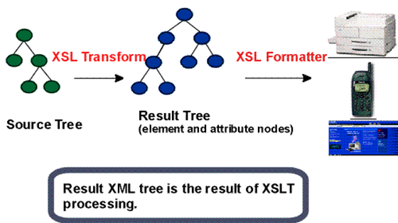
XSLT - XSL Transformation
Трансформація формує результуюче дерево (в XSL називається деревом елементів та атрибутів, з об'єктами з області імен "об'єктів форматування".
об'єкти є представлені як XML-елементи з властивостями описаними за допомогою атрибутів. Вміст об'єкту форматування є вмістом елементу результуючого дерева.
Транформація XSLT описується в правильно-сформованому XML-документі, який відповідає Namespace Recommendation, який може містити як елементи визначені в XSLT так і невизначені ним.
Визначені елементи належать до описаних областей імен (namespace).
Трансформація описує правила перетворення початкового дерева у результуюче.
Досягається за допомогою асоціації шаблонів із зразками (масками/patterns) Зразок порівнюється з елементами у початковому дереві.
Утворюються примірники шаблона для генерації частини результуючого дерева.

Slide 18
Структура результуючого дерева (РД) цілковито відрізняється від структури початковго дерева.
Під час створення РД елементи початкового дерева можуть бути:
профільтровані,
пересортовані або ж може бути
реалізована нова структура результуючого документу.
Трансформація описується в XSL таблиці стилів, що містить множину правил шаблонів.
Правило має 2 частини
зразок який відповідає вузлам початковго дерева та
шаблон, примірник якого мусить зформувати частину РД.
Що доволяє застосовувати одну і ту ж трансформацію до широкого класу документів з однаковою структурою.
Шаблон, примірник якого утворюється для деякого початкового елемента, може містити:
елементи, які описують результуючі елементи як літерали,
елементи з області імен XSLT, які є інструкціями стосовно генерації фрагментів РД.
Notes:
Структура результуючого дерева (РД) цілковито відрізняється від структури початковго дерева.
Під час створення РД елементи початкового дерева можуть бути:
профільтровані,
пересортовані або ж може бути
реалізована нова структура результуючого документу.
Трансформація описується в XSL таблиці стилів, що містить множину правил шаблонів.
Правило має 2 частини
зразок який відповідає вузлам початковго дерева та
шаблон, примірник якого мусить зформувати частину РД.
Що доволяє застосовувати одну і ту ж трансформацію до широкого класу документів з однаковою структурою.
Шаблон, примірник якого утворюється для деякого початкового елемента, може містити:
елементи, які описують результуючі елементи як літерали,
елементи з області імен XSLT, які є інструкціями стосовно генерації фрагментів РД.

Slide 19
При утворенні примірника такого шаблона виконується кожна інструкція і замінюється фрагментом РД, який їй відповідає.
Обробка вкладених елементів, утворює результуючі фрагменти на основі відповідних шаблонів.
Важливо !!! елементи обробляються лише за умови, що вони були вибрані протягом виконання інструкції елементів вищого рівня.
Як наслідок РД будується шляхом знаходження шаблонних правил для кореневого вузла і генерації примірника шаблона для нього.
Якщо елементу відповідає більше як один шаблон, тільки для одного з них буде згенеровано примірник.
Метод визначення застосування правил
спочатку вилучаються усі правила з меншим приорітетом імпорту;
потім вилучаються правила з іншими пріорітетами відповідно до атрибуту priority. Якщо приорітети не встановлені, обирається природній порядок правил.
Notes:
При утворенні примірника такого шаблона виконується кожна інструкція і замінюється фрагментом РД, який їй відповідає.
Обробка вкладених елементів, утворює результуючі фрагменти на основі відповідних шаблонів.
Важливо !!! елементи обробляються лише за умови, що вони були вибрані протягом виконання інструкції елементів вищого рівня.
Як наслідок РД будується шляхом знаходження шаблонних правил для кореневого вузла і генерації примірника шаблона для нього.
Якщо елементу відповідає більше як один шаблон, тільки для одного з них буде згенеровано примірник.
Метод визначення застосування правил
спочатку вилучаються усі правила з меншим приорітетом імпорту;
потім вилучаються правила з іншими пріорітетами відповідно до атрибуту priority. Якщо приорітети не встановлені, обирається природній порядок правил.

Slide 20
Структура:
XSLT Namespace - http://www.w3.org/1999/XSL/Transform .
Обробник використовує механізм областей імен для розпізнавання елементів та атрибутів з області імен XSLT.
Елемент таблиці стилів:
<xsl:stylesheet id = id
extension-element-prefixes = tokens
exclude-result-prefixes = tokens
version = number>
<!-- Content: (xsl:import*, top-level-elements)-->
</xsl:stylesheet>
<xsl:transform id = id
extension-element-prefixes = tokens
exclude-result-prefixes = tokens
version = number>
<!-- Content: (xsl:import*, top-level-elements)-->
</xsl:transform>
Notes:
Структура:
XSLT Namespace - http://www.w3.org/1999/XSL/Transform .
Обробник використовує механізм областей імен для розпізнавання елементів та атрибутів з області імен XSLT.
Елемент таблиці стилів:
<xsl:stylesheet id = id
extension-element-prefixes = tokens
exclude-result-prefixes = tokens
version = number>
<!-- Content: (xsl:import*, top-level-elements)-->
</xsl:stylesheet>
<xsl:transform id = id
extension-element-prefixes = tokens
exclude-result-prefixes = tokens
version = number>
<!-- Content: (xsl:import*, top-level-elements)-->
</xsl:transform>

Slide 21
Таблиця визначається за допомогою елементу xsl:stylesheet в XML документі. xsl:transform є дозволений як синонім.
xsl:stylesheet мусить містити атрибут version.
Елемент може містити наступні елементи:
xsl:import - включення стилю з приорітетом стилів у включеному стилі
xsl:include - включення стилю
xsl:strip-space - викидання пропусків
xsl:preserve-space - зберігання пропусків
xsl:output
xsl:key - задання ключів для перехресних посилань в документі
xsl:decimal-format - задання форматування чисел
xsl:namespace-alias
xsl:attribute-set
xsl:variable
xsl:param
xsl:template - визначення шаблону
xsl:apply-template - ініціює утворення нового примірника шаблону для генерації чергового фрагменту результуючого дерева.
Notes:
Таблиця визначається за допомогою елементу xsl:stylesheet в XML документі. xsl:transform є дозволений як синонім.
xsl:stylesheet мусить містити атрибут version.
Елемент може містити наступні елементи:
xsl:import - включення стилю з приорітетом стилів у включеному стилі
xsl:include - включення стилю
xsl:strip-space - викидання пропусків
xsl:preserve-space - зберігання пропусків
xsl:output
xsl:key - задання ключів для перехресних посилань в документі
xsl:decimal-format - задання форматування чисел
xsl:namespace-alias
xsl:attribute-set
xsl:variable
xsl:param
xsl:template - визначення шаблону
xsl:apply-template - ініціює утворення нового примірника шаблону для генерації чергового фрагменту результуючого дерева.

Slide 22
Елементи для генерації
фрагментів тексту (xsl:text),
коментарів циклічного перебору елементів початкового документа (xsl:for-each),
копіювання фрагментів,
умовної обробки (xsl:if, xsl:choose-xsl:when-xsl:otherwise),
сортування (xsl:sort) і т.д.
XSL-FO - XSL Formatting Objects.
( Extensible Stylesheet Language — Formatting Objects) — на основі XML мова розмітки для опису графічних елементів (тексту, ліній, зображень , …) на сторінці.
Застосування XSL-FO − макети сторінок високої якості і для друку, і для перегляду на екрані монітора.
Специфікація дозволяє відтворювати текст в документах засобами, зокрема, синтезаторів мови.
Разом із XSLT та XPath, XSL-FO є частиною специфікації XSL.
Notes:
Крім того існують елементи для генерації
фрагментів тексту (xsl:text),
коментарів циклічного перебору елементів початкового документа (xsl:for-each),
копіювання фрагментів,
умовної обробки (xsl:if, xsl:choose-xsl:when-xsl:otherwise),
сортування (xsl:sort) і т.д.
XSL-FO - XSL Formatting Objects.
Extensible Stylesheet Language — Formatting Objects) — побудована на основі XML мова розмітки для описання графічних елементів (тексту, ліній, зображень тощо) на сторінці. Застосування XSL-FO дозволяє отримувати макети сторінок високої якості, придатні як для друку, так і для перегляду на екрані монітора. Специфікацією передбачено можливість відтворення тексту в документах засобами, зокрема, синтезаторів мови.
Разом із XSLT та XPath, XSL-FO є частиною специфікації XSL
Форматування інтерпретує РД (результуюче дерево) у вигляд об'єктів форматування для отримання відображення, очікуваного дизайнером вихідного документа.
Словник форматування задається в області імен fo:
Типи елементів представляють множину типографічних абстракцій, якими оперує дизайнер.
Область імен - http://www.w3.org/1999/XSL/Format.

Slide 23
Приклад:
<?xml version="1.0"?>
<fo:root xmlns:fo="http://www.w3.org/1999/XSL/Format">
<fo:layout-master-set>
<fo:simple-page-master master-name="A4"
page-width="210mm" page-height="297mm">
<fo:region-body region-name="xsl-region-body" margin="2cm"/>
</fo:simple-page-master>
</fo:layout-master-set>
<fo:page-sequence master-reference="A4"> <!-- (в версіях менше 2.0 "master-name") -->
<fo:flow flow-name="xsl-region-body">
<fo:block>Привіт Світе!</fo:block>
</fo:flow>
</fo:page-sequence>
</fo:root>
Форматування інтерпретує РД (результуюче дерево) у вигляд об'єктів форматування для отримання відображення, очікуваного дизайнером вихідного документа.
Словник форматування задається в області імен fo:
Типи елементів представляють множину типографічних абстракцій, якими оперує дизайнер.
Область імен - http://www.w3.org/1999/XSL/Format.
Notes:
В наступному прикладі описано сторінку з текстом «Привіт Світе!» по середині.
<?xml version="1.0"?> <fo:root xmlns:fo="http://www.w3.org/1999/XSL/Format"> <fo:layout-master-set> <fo:simple-page-master master-name="A4" page-width="210mm" page-height="297mm"> <fo:region-body region-name="xsl-region-body" margin="2cm"/> </fo:simple-page-master> </fo:layout-master-set> <fo:page-sequence master-reference="A4"> <!-- (в версіях менше 2.0 "master-name") --> <fo:flow flow-name="xsl-region-body"> <fo:block>Привіт Світе!</fo:block> </fo:flow> </fo:page-sequence> </fo:root>
Форматування інтерпретує РД (результуюче дерево) у вигляд об'єктів форматування для отримання відображення, очікуваного дизайнером вихідного документа.
Словник форматування задається в області імен fo:
Типи елементів представляють множину типографічних абстракцій, якими оперує дизайнер.
Область імен - http://www.w3.org/1999/XSL/Format.

Slide 24
Форматування інтерпретує РД (результуюче дерево) у вигляд об'єктів форматування для отримання відображення, очікуваного дизайнером вихідного документа.
Словник форматування задається в області імен fo:
Типи елементів представляють множину типографічних абстракцій, якими оперує дизайнер.
Область імен - http://www.w3.org/1999/XSL/Format.
Notes:
Форматування інтерпретує РД (результуюче дерево) у вигляд об'єктів форматування для отримання відображення, очікуваного дизайнером вихідного документа.
Словник форматування задається в області імен fo:
Типи елементів представляють множину типографічних абстракцій, якими оперує дизайнер.
Область імен - http://www.w3.org/1999/XSL/Format.

Slide 25
Навігація в XML
XQuery - мова запитів, розроблена для обробки даних у форматі XML.
XQuery використовує XML як свою модель даних.
XQuery надає спосіб витягати і маніпулювати данними з XML документів або ж з будь- якого джерела даних, що можуть розглядатися як XML, наприклад,
з реляційних баз даних або з документів офісного пакету.
XQuery для адресації потрібних ділянок XML документа використовує синтаксис виразів XPath.
Це доповнюється SQL-подібними «FLWOR-виразами» для виконання об'єднань. FLWOR вирази зконструйовані з п'яти речень, за чиєю абрівіатурою вони й названі: FOR, LET, WHERE, ORDER BY, RETURN.
Мова базується на три-структурній моделі інформаційного вмісту
XML-документа, що складається з семи видів вузлів:
вузли документа,
елементи,
атрибути,
текстові вузли,
коментарі,
інструкції обробки,
простори імен.
Notes:
Навігація в XML забезпечується задопомогою наступного
XQuery - мова запитів, розроблена для обробки даних у форматі XML.
XQuery використовує XML як свою модель даних.
XQuery надає спосіб витягати і маніпулювати данними з XML документів або ж з будь- якого джерела даних, що можуть розглядатися як XML, наприклад,
з реляційних баз даних або з документів офісного пакету.
XQuery для адресації потрібних ділянок XML документа використовує синтаксис виразів XPath.
Це доповнюється SQL-подібними «FLWOR-виразами» для виконання об'єднань. FLWOR вирази зконструйовані з п'яти речень, за чиєю абрівіатурою вони й названі: FOR, LET, WHERE, ORDER BY, RETURN.
Мова базується на три-структурній моделі інформаційного вмісту
XML-документа, що складається з семи видів вузлів:
вузли документа,
елементи,
атрибути,
текстові вузли,
коментарі,
інструкції обробки, і
простори імен.

